Slide 1
Основы JavaScript
Занятие №2
2 ноября 2022

Slide 2
Как ваши дела?

Slide 3
Что сегодня будет?
Переменные и константы
Типы данных
Преобразование типов
Математические операторы
Операторы сравнения

Slide 4





Как должен выглядеть код?
Создайте файл script.js и в нем три переменные. Далее задайте им значения, исходя из вашей фантазии.
Создайте переменную sentence. Пусть ее значением будет осмысленное предложение, которое будет содержать значения всех трех ранее созданных переменных.
Используйте при этом конкатенацию.
Выведите в консоль переменную sentence.

Slide 5
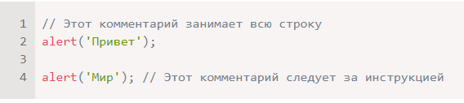
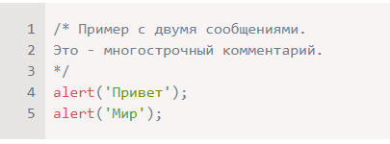
Комментарии
Однострочные комментарии: // Это однострочный комментарий
Многострочные комментарии: /* Это многострочный комментарий */
Откройте файл script.js и напишите однострочный комментарий к любой строке кода. До строки с объявлением переменной sentence напишите многострочный комментарий о том, что такое prompt в js. Ссылка в чате, возьмите оттуда определение.
Notes:
https://developer.mozilla.org/ru/docs/Web/API/Window/prompt

Slide 6
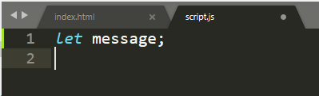
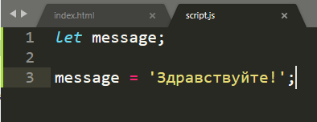
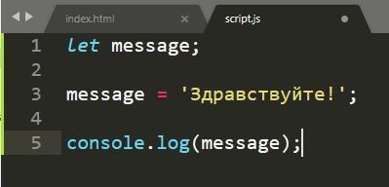
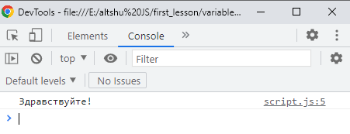
Переменные
Переменная – это «именованное хранилище» для данных. Мы можем использовать переменные для хранения товаров, посетителей и других данных.
Для создания переменной в JavaScript используйте ключевое слово let.

Slide 7

Объявить в одной строке
Мы можем объявлять одну или несколько переменных в одной строке.
Также присваивать значение переменной можно в одной строке

Slide 8

Аналогия из жизни
Мы легко поймём концепцию «переменной», если представим её в виде «коробки» для данных с уникальным названием на ней.
Например, переменную message можно представить как коробку с названием "message" и значением "Hello!" внутри:

Slide 9
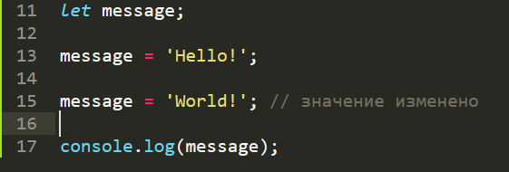

Мы можем менять значение переменной
Мы можем положить любое значение в коробку.
Мы также можем изменить его столько раз, сколько захотим:

Slide 10
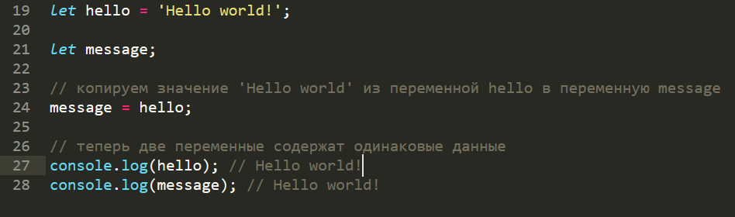
Можно объявить две переменные и скопировать одну в другую

Slide 11
Нейминг переменных
В JavaScript есть два языковых ограничения, касающиеся имён переменных:
Имя переменной должно содержать только буквы, цифры или символы $ и _.
Первый символ не должен быть цифрой.
Переменная - существительное

Slide 12



data

Slide 13



Электронный нагревающийся аппарат

Slide 15

camelCase - веблюжийРегистр
snake_case
PascalCase

Slide 16
Нет транслиту в именах переменных
let electronniePribori;
let utyug;
let electronicDevices;
let flatiron;

Slide 17
Резюмируем
название игры
описание игры
версия игры
1. Переменные - существительные
2. Названия точные и понятные
3. camelCase
4. Нет транслиту
имя основного персонажа
имя разработчика
ЯП, на которой написана игра
версия ЯП, на которой написана игра
название карты, на которой происходят действия игры
сайт разработчика игры
язык интерфейса

Slide 18

Константы
Чтобы объявить константную, то есть, неизменяемую переменную, используйте const вместо let:
Переменные, объявленные с помощью const, называются «константами». Их нельзя изменить. Попытка сделать это приведёт к ошибке:
В онлайн компиляторе JS (repl.it, либо любой другой) создайте константу с помощью слова const с именем time и запишите в нее время с точностью до секунд (можно посмотреть в гугле).
Теперь поменяйте значение этой переменной снова на текущее время в точности до секунд
Выведите в консоль переменную time.
Что получилось?

Slide 19
Резюмируем о переменных
let – это современный способ объявления.
const – похоже на let, но значение переменной не может изменяться.
var – это устаревший способ объявления. Обычно мы вообще не используем его.
Переменные должны быть названы таким образом, чтобы мы могли легко понять, что у них внутри.

Slide 20
Перерыв 10 минут

Slide 21
Типы данных
Значение в JavaScript всегда относится к данным определённого типа. Например, это может быть строка или число.
В файле script.js выделите все содержимое и нажмите на сочетание клавиш ctrl + / (на мас cmd + /).
Создайте переменную hello со значением “hello”;
Теперь поменяйте значение этой переменной на ЧИСЛО 123456.
Выведите в консоль нашу переменную;
Переменная в JavaScript может содержать любые данные. В один момент там может быть строка, а в другой – число:
// Не будет ошибкой
let message = "hello";
message = 123456;
Языки программирования, в которых такое возможно, называются «динамически типизированными». Это значит, что типы данных есть, но переменные не привязаны ни к одному из них.

Slide 22
Число (number)
Числовой тип данных (number) представляет как целочисленные значения, так и числа с плавающей точкой.
Существует множество операций для чисел, например, умножение *, деление /, сложение +, вычитание - и так далее.
Кроме обычных чисел, существуют так называемые «специальные числовые значения», которые относятся к этому типу данных: Infinity, -Infinity и NaN.
Откройте онлайн-компилятор и создайте две переменные со следующими значениями: курс доллара к рублю, стоимость буханки хлеба в рублях количество дней в году. Все в типе number.
Выведите в консоль стоимость буханки хлеба в долларах; сколько буханок можно купить за один доллар.
Написанный в онлайн-компиляторе код, советую вам, не просто удалять, а сохранять в каком-нибудь файле, чтобы потом можно было посмотреть. Например, создайте файл replit.js и закидывайте туда все, что мы делаем по ходу практики.

Slide 23
Строка (string)
Строка (string) в JavaScript должна быть заключена в кавычки.
let str = "Привет";
let str2 = 'Одинарные кавычки тоже подойдут';
let phrase = `Обратные кавычки позволяют встраивать переменные ${str}`;
В онлайн компиляторе создайте переменные: fiveNum = 5, fiveStr = “5”, fiveWord = “пять”;
Выведите в консоль сообщение: `через пять лет мне будет {ваш возраст + 5} года/лет`;
Выведите в консоль сообщение: `пять лет назад мне было {ваш возраст - 5} года/лет`;
Операцию {ваш возраст +/- 5} выполните поочередно со всеми тремя переменными, созданными в первом задании.
Выведите в консоль также сумму двух fiveStr (fiveStr + fiveStr)
Что получилось? Все как вы и ожидали или как-то иначе?

Slide 24
Булево значение (boolean)
Булевый тип (boolean) может принимать только два значения: true (истина) и false (ложь).
Такой тип, как правило, используется для хранения значений да/нет: true значит «да, правильно», а false значит «нет, не правильно».
Например:
let nameFieldChecked = true; // да, поле отмечено
let ageFieldChecked = false; // нет, поле не отмечено
Булевые значения также могут быть результатом сравнений:
let isGreater = 4 > 1;
console.log( isGreater ); // true (результатом сравнения будет "да")
В онлайн компиляторе создайте переменную married и задайте ей значение true - если вы женаты или замужем, и значение false - если это не так. Выведите ее в консоль.
Создайте две переменные isGreater и isLower. В значения этих переменных запишите результаты сравнения единицы и двойки так, чтобы isGreater было true, а isLower было false, используя при этом два разных оператора сравнения ( > / < )

Slide 25
undefined
Объявите переменную variable. Не задавая ей никакого значения выведите ее в консоль
Специальное значение undefined стоит особняком. Оно формирует тип из самого себя так же, как и null.
Оно означает, что «значение не было присвоено».
Если переменная объявлена, но ей не присвоено никакого значения, то её значением будет undefined

Slide 26
null
Специальное значение null не относится ни к одному из типов, описанных выше.
Оно формирует отдельный тип, который содержит только значение null:
let age = null;
В JavaScript null не является «ссылкой на несуществующий объект» или «нулевым указателем», как в некоторых других языках.
Это просто специальное значение, которое представляет собой «ничего», «пусто» или «значение неизвестно».
В приведённом выше коде указано, что значение переменной age неизвестно.

Slide 27
Объекты и символы

Slide 28
Резюмируем
В JavaScript есть 8 основных типов данных.
Семь из них называют «примитивными» типами данных:
number для любых чисел: целочисленных или чисел с плавающей точкой; целочисленные значения ограничены диапазоном ±(2⁵³-1).
bigint для целых чисел произвольной длины.
string для строк. Строка может содержать ноль или больше символов, нет отдельного символьного типа.
boolean для true/false.
null для неизвестных значений – отдельный тип, имеющий одно значение null.
undefined для неприсвоенных значений – отдельный тип, имеющий одно значение undefined.
symbol для уникальных идентификаторов.
И один не является «примитивным» и стоит особняком:
object для более сложных структур данных.

Slide 29
Преобразование типов
Оператор typeof

Slide 30
typeof
В онлайн-компиляторе создайте 5 переменных. Имена и значения задайте от себя, но так, чтобы типом данных каждого из значений был один из пройденных нами ранее (number, string, boolean, undefined, null).
Выведите в консоль все переменные через запятую. Это можно делать так - console.log(a, b, c, d, e)
На следующей строке напишите еще один такой же console.log(), но перед именем каждой из переменных напишите typeof. Вот так - console.log(typeof a, typeof b, …)
Оператор typeof возвращает тип данных.
Чаще всего операторы и функции автоматически приводят переданные им значения к нужному типу.
Например, alert автоматически преобразует любое значение к строке. Математические операторы преобразуют значения к числам.
Есть также случаи, когда нам нужно явно преобразовать значение в ожидаемый тип.

Slide 31
Строковое преобразование
Числовое преобразование
Строковое преобразование происходит, когда требуется представление чего-либо в виде строки.
Преобразование происходит следующим образом:
String(5) = “5”;
String(undefined) = “undefined”;
String(null) = “null”;
Если строка не может быть явно приведена к числу, то результатом преобразования будет NaN. Например:
let age = +"Любая строка вместо числа";
cosnole.log(age); // NaN, преобразование не удалось
Численное преобразование происходит в математических функциях и выражениях.
Например, когда операция деления / применяется не к числу:
console.log( "6" / "2" ); // 3, строки преобразуются в числа
Мы можем использовать функцию +value, чтобы явно преобразовать value к числу:
let str = "123";
console.log(typeof str); // string
let num = Number(str); // становится числом 123
console.log(typeof num); // number
Возьмите переменные из предыдущего задания и получите:
число из строки
строку из числа
NaN из строки

Slide 32
Математические операторы

Slide 33
Математические операторы
Операторы +, -, /, * - работают так же, как нас учили в школе
Помимо них, есть еще специфичные для JS операторы.
О них по порядку:
Взятие остатка от деления ( % );
Взятие остатка от деления работает так:
console.log( 7 % 2 ) // 1; - Получаем остаток
Можно ли определить с помощью этого оператора четное число или нечетное?
Откройте repl.it и получите в консоли с помощью оператора % числа 1, 2 и 3;
Возведение в степень ( ** );
Возведение в степень работает так:
console.log( 3 ** 4 ) // 81; Первый операнд число, второе - степень.
Откройте repl.it и возведением в степень получите 81, используя другие операнды.

Slide 34
Математические операторы
Инкремент ( ++ )
Инкремент увеличивает число на единицу.
let counter = 2;
counter++; // работает как counter = counter + 1, просто запись короче
console.log( counter ); // 3
Декремент ( -- );
Декремент уменьшает число на единицу:
let counter = 2;
counter--; // работает как counter = counter - 1, просто запись короче
console.log( counter ); // 1
Инкремент и декремент можно применять только к переменным. Выражение ++5 приведет к ошибке;

Slide 35
Упражнение
"" + 1 + 0 = "10" // (1)
"" - 1 + 0 = -1 // (2)
true + false = 1
6 / "3" = 2
"2" * "3" = 6
4 + 5 + "px" = "9px"
"$" + 4 + 5 = "$45"
"4" - 2 = 2
"4px" - 2 = NaN
" -9 " + 5 = " -9 5" // (3)
" -9 " - 5 = -14 // (4)
null + 1 = 1 // (5)
undefined + 1 = NaN // (6)
"" + 1 + 0
"" - 1 + 0
true + false
6 / "3"
"2" * "3"
4 + 5 + "px"
"$" + 4 + 5
"4" - 2
"4px" - 2
" -9 " + 5
" -9 " - 5
null + 1
undefined + 1

Slide 36
Операторы сравнения
Операторов сравнения у нас немного:
Больше >
Меньше <
Равно == или ===
Больше (или) равно >=
Меньше (или) равно <=
НЕ равно !=
На repl.it в консоль выведите сравнение 2 и 3 с помощью каждого из операторов приведенных выше.

Slide 37
Строгое и нестрогое неравенство

Slide 38
Всем большое спасибо за занятие!
материалы уже в чате, домашняя работа на CORE

